Slide 1
Comprendre, décider, collaborer : comment IA et IHM se complètent

Slide 2
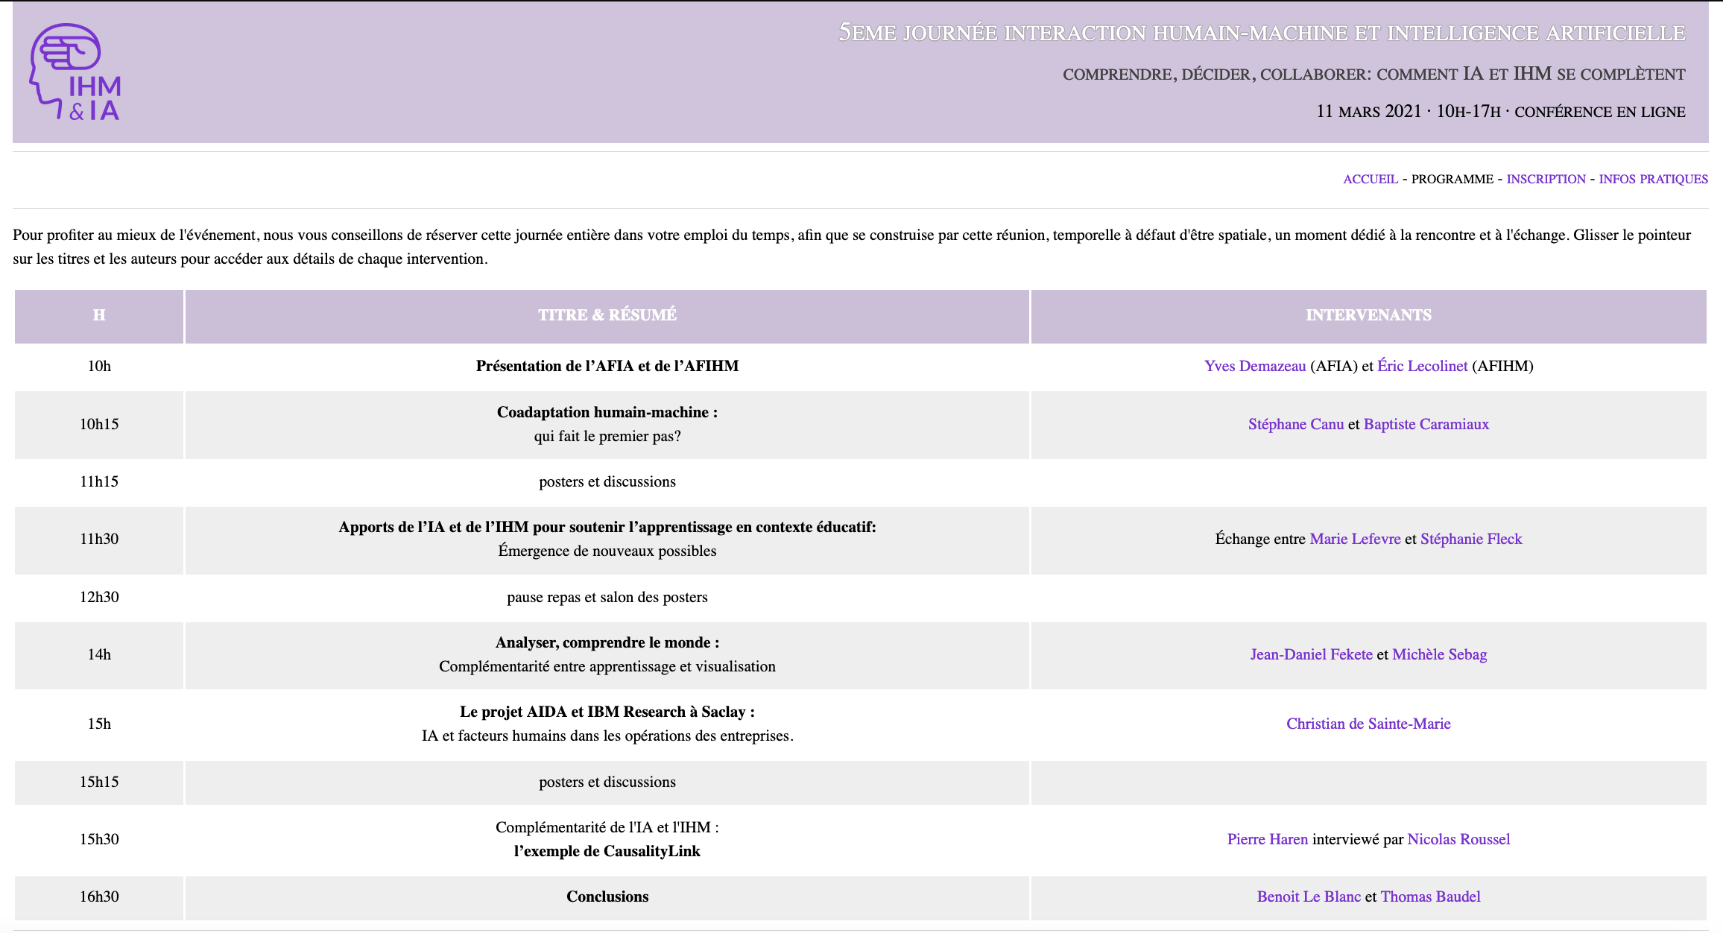

Slide 3
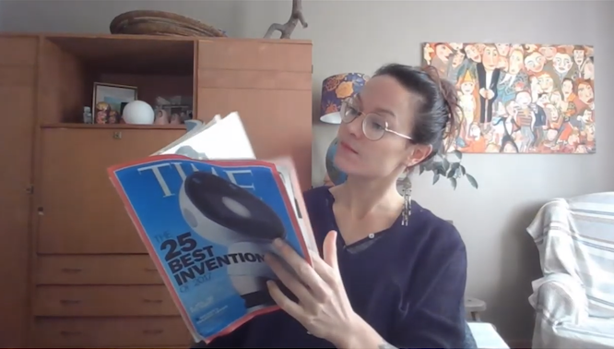
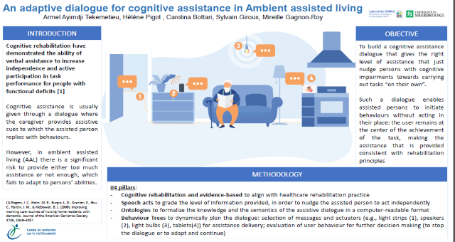
Salle des Posters (1) L’IA créant de nouveaux usages
Concevoir des machines «intelligentes» pour soutenir durablement l’activité humaine | Marion Gras Gentiletti https://youtu.be/52-7XCu8VLc
Dialogue adaptatif pour l'assistance cognitive dans un système d’aide à domicile | Armel Ayimdji Tekemetieu, Hélène Pigot, Carolina Bottari, Mireille Gagnon-Roy et Sylvain Giroux https://youtu.be/vOAAGBuWM9c
Combiner IHM et IA pour entraîner à la prise de parole en public - le projet Cicero | Mathieu Chollet https://youtu.be/ux9olCA_d_E
Outil d'évaluation des risques de chute: scénario de réalité virtuelle | Gabin Personeni, Fabien Clanché, Thierry Bastogne et Gérôme Gauchard https://youtu.be/o3pZs8M3u8g

Slide 4
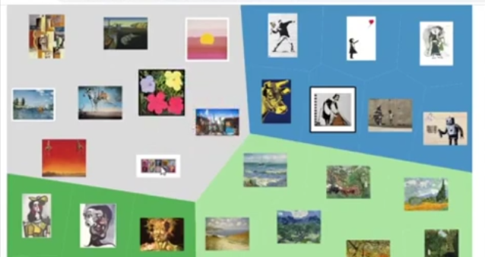
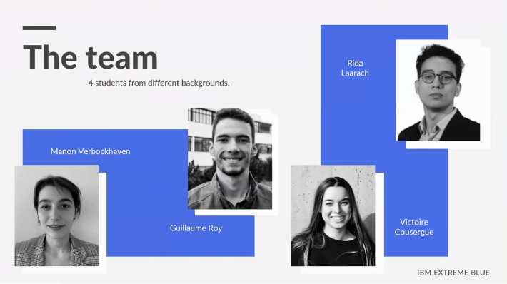
Salle des Posters (2) L’IHM pour des données intelligentes
Exploration visuelle de forêts aléatoires | Nicolas Médoc et Mohammad Ghoniem https://youtu.be/QA2Dt2GwuGs
Treemap interactive pour la catégorisation d'images et de données | Michaël Aupetit et Ala Abuthawabeh https://youtu.be/QYBTnv_vNik
Comment évaluer la confiance dans le contexte de la prise de décision assistée par l’IA ? | Oleksandra Vereschak, Gilles Bailly et Baptiste Caramiaux https://youtu.be/oIf1eTt8PrA
Mesurer la performance et les biais dans la décision métier augmentée | Manon Verbockhaven, Guillaume Roy, Victoire Cousergue, Rida Laarach et Thomas Baudel https://youtu.be/okJN1PURTWs

Slide 5
Salle des Posters (3) IHM et IA
Dataveyes, Pour une intelligence artificielle éclairée par le design | équipe Dataveyes https://vimeo.com/495546114
La revanche des Défis Sith, ou l'IA pour l'accessibilité des IHM | Alexis Audic et Lauren Thévin https://youtu.be/goiz6vukZGs https://youtu.be/VXtSBiPLzlo
De la prise de décision à la communication avec le patient : mode dual de visualisation pour la gestion de la SEP | Chadia Ed-driouch, Cédric Dumas, Franck Mars et Pierre-Antoine Gourraud https://youtu.be/3AhiQiwxE-A

Slide 6
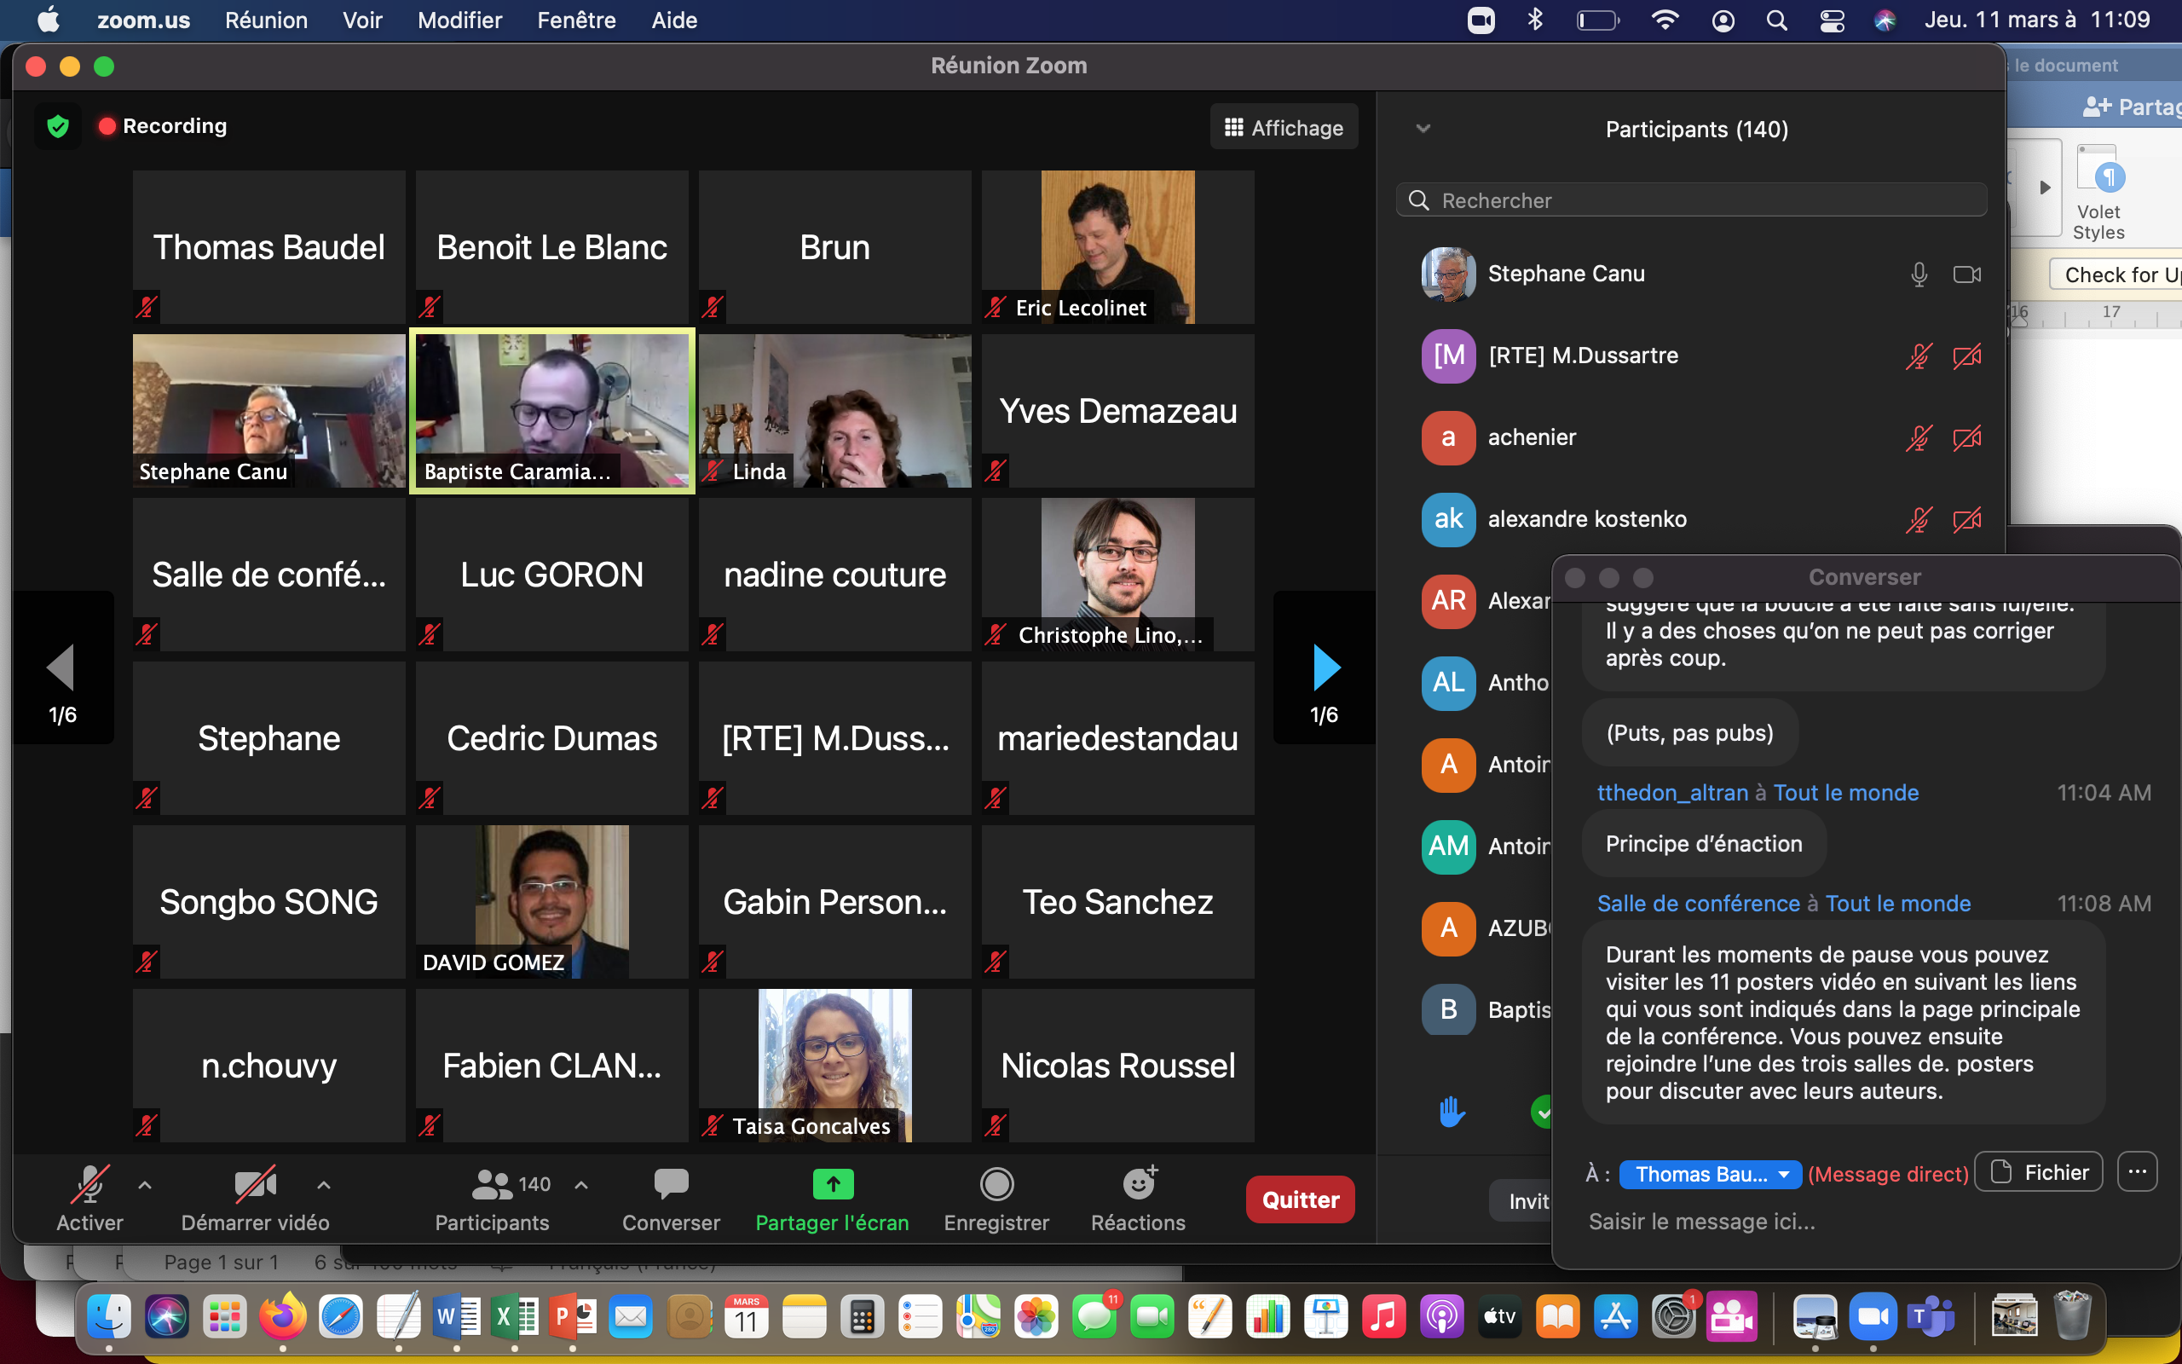

Slide 7
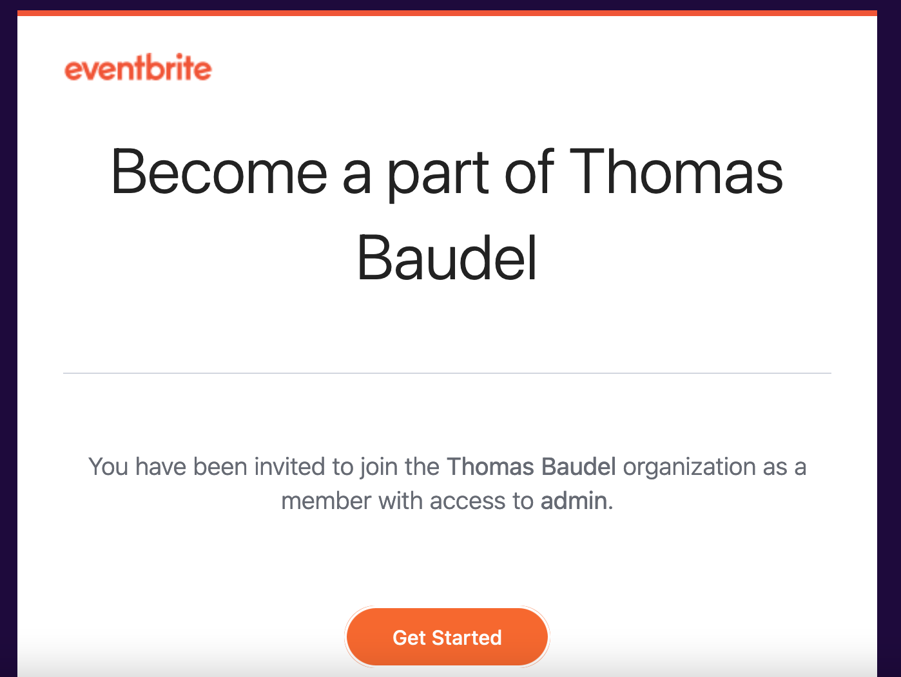
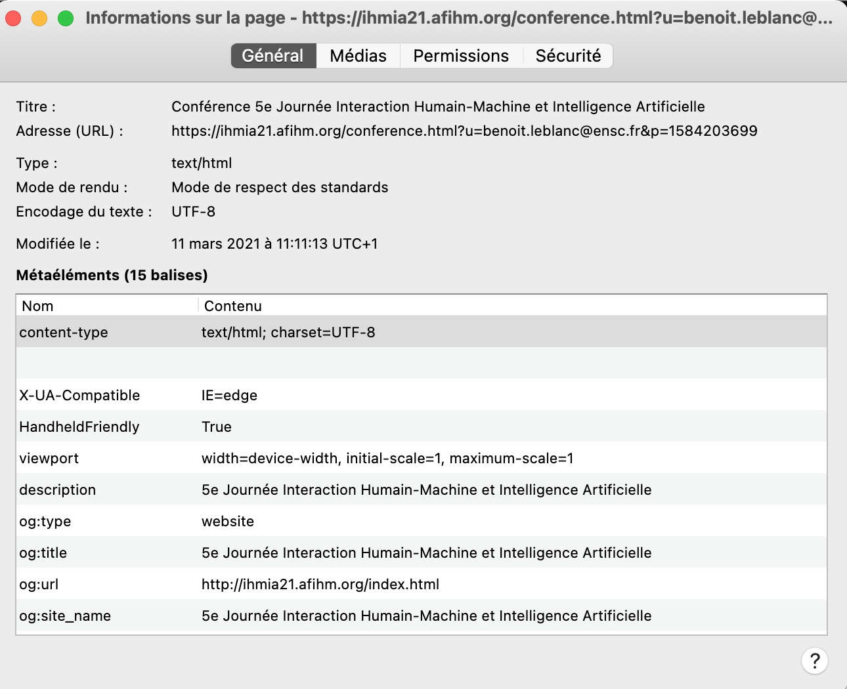
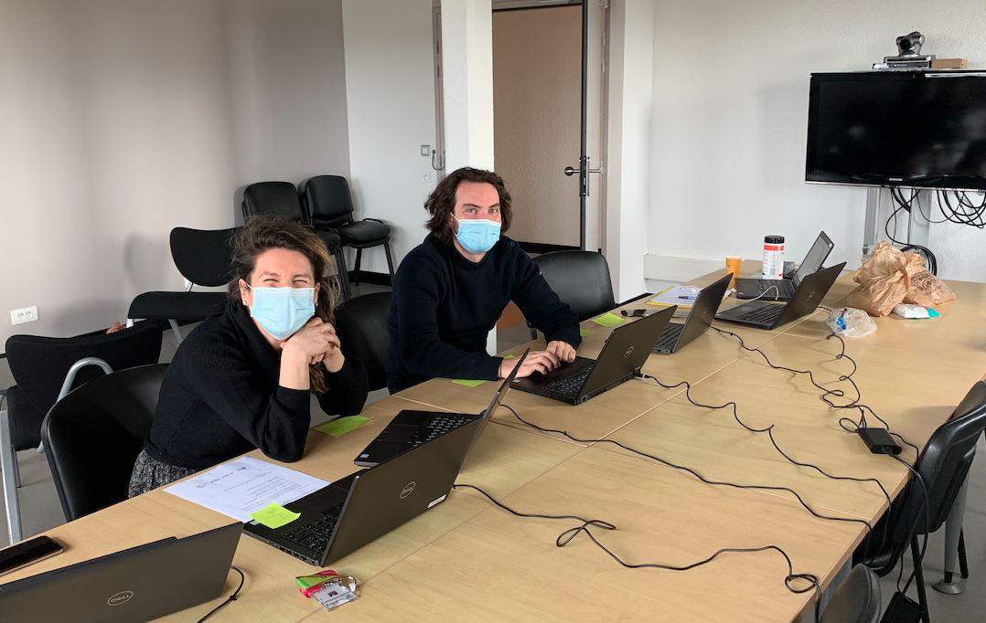
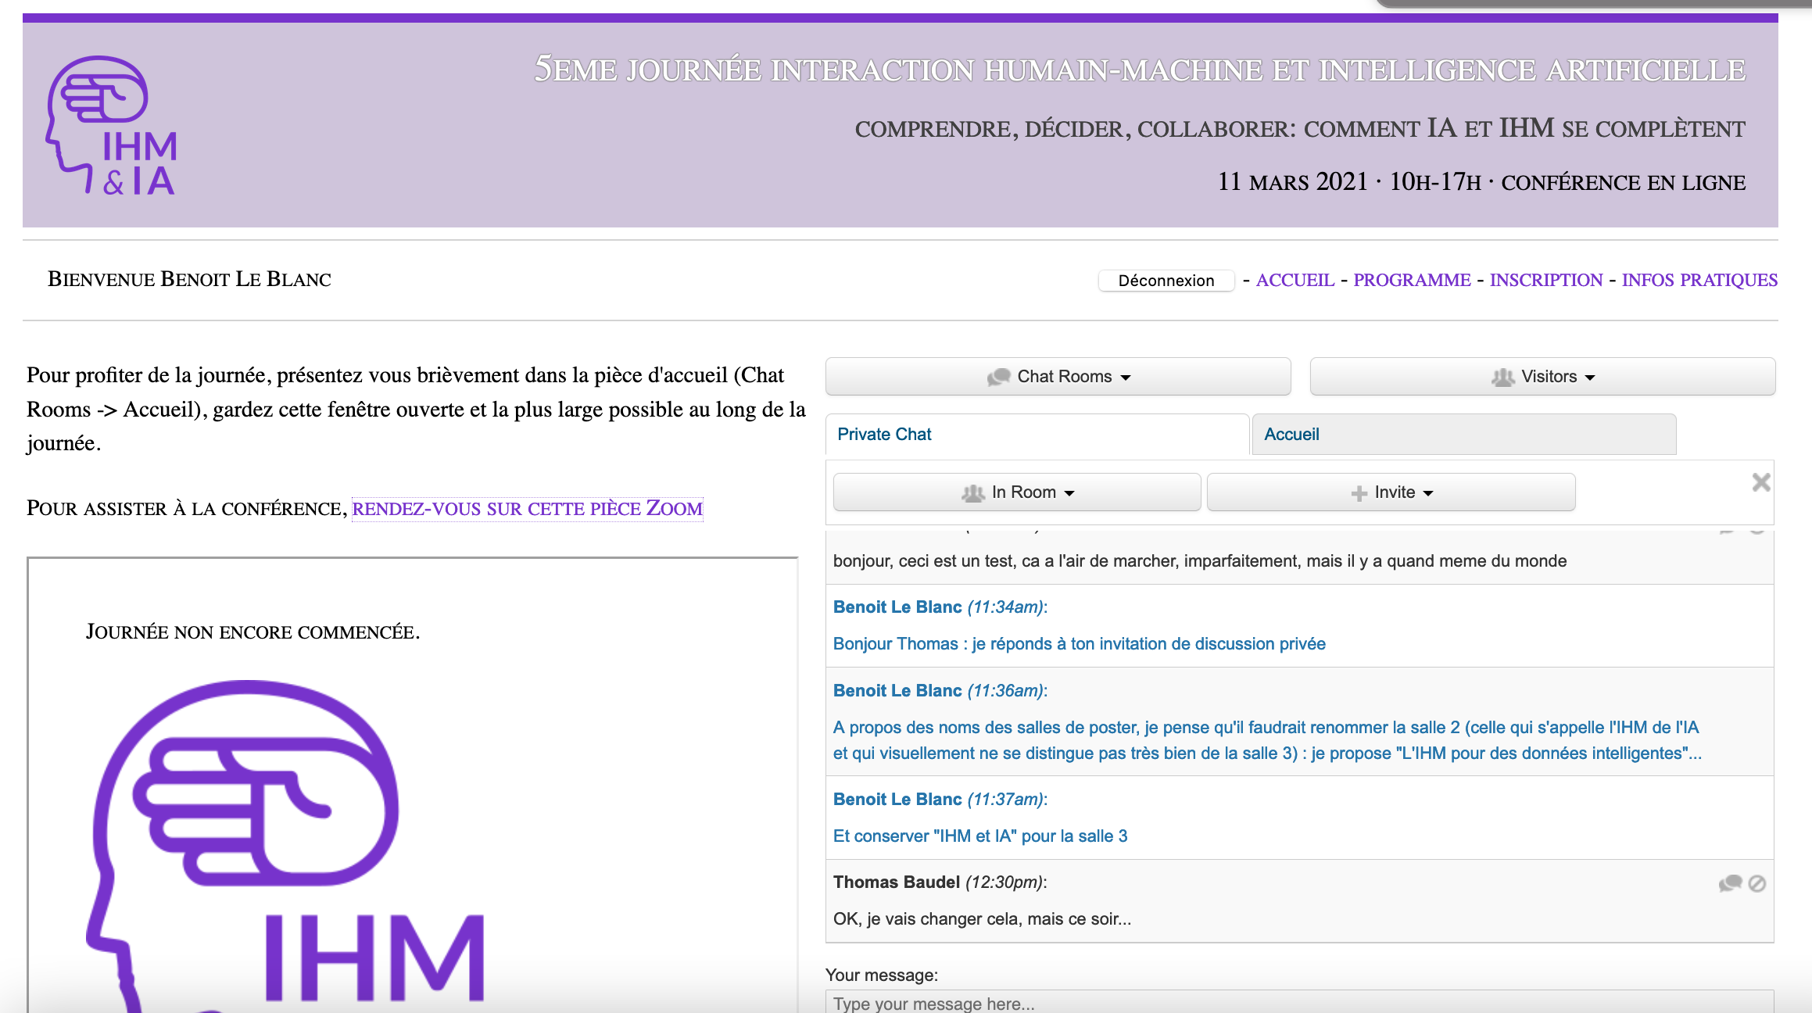
Un grand merci à…
Aux outils : Eventbrite, Zoom
A l’équipe : Chrystelle Chardron, Baptiste Prébot, Thomas Baudel et Benoit Le Blanc

